Slide 1

Все профессии важны, все профессии нужны

Slide 2
ПРОФЕССИЙ МНОГО НА ЗЕМЛЕ,
И КАЖДАЯ ВАЖНА.
РЕШАЙ МОЙ ДРУГ КЕМ БЫТЬ ТЕБЕ
ВЕДЬ ЖИЗНЬ У НАС ОДНА.

Slide 3
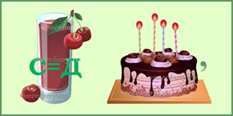

Slide 4
доктор

Slide 5


Slide 6
ВРАЧ

Slide 7
«Профессия врача — почетная и уважаемая»

Slide 8
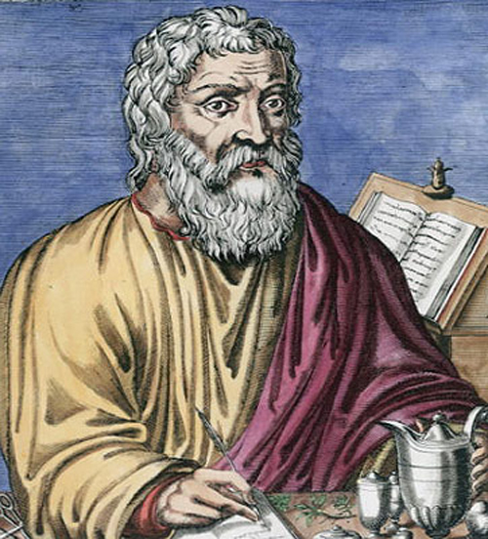
Первым выдающимся врачом древности был Гиппократ. Врачи до сих пор произносят профессиональную клятву – клятву Гиппократа и этим признают важность своей работы и то, что всегда и везде должны помогать людям.

Slide 9

«Профессия врача – подвиг.
Она требует самоотверженности, чистоты духа и чистоты помыслов».
Антон Павлович
Чехов

Slide 10
«Каким НЕ ДОЛЖЕН БЫТЬ ВРАЧ»

Slide 11
ВРач
Пугающий
Серьёзный
Понимающий
Брезгливый
Ответственный
Умный
Добрый
Нетерпеливый

Slide 12
ВРач
Пугающий
Серьёзный
Понимающий
Брезгливый
Ответственный
Умный
Добрый
Нетерпеливый

Slide 13
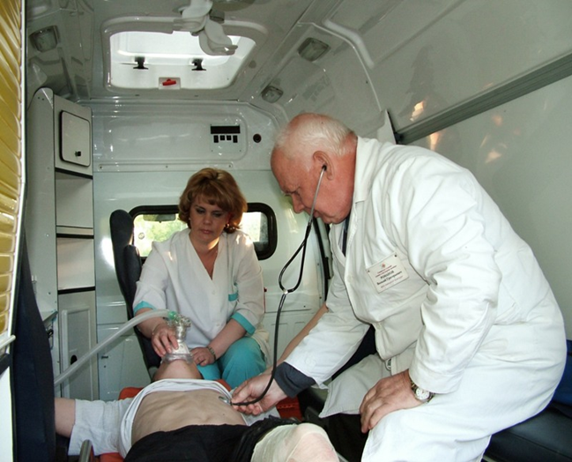
Если обычный человек спасает чужую жизнь, то его называют героем. Для врача же спасение людей является ежедневной работой.

